Slide 1
Проект сайт конвертер из PDF в DOCX.
Проектная работа: Сайт конвертер – веб приложение, созданное на языке программирования python, размещенный на платформе https://www.pythonanywhere.com.
Выполнила: Григорьева Надежда

Slide 2
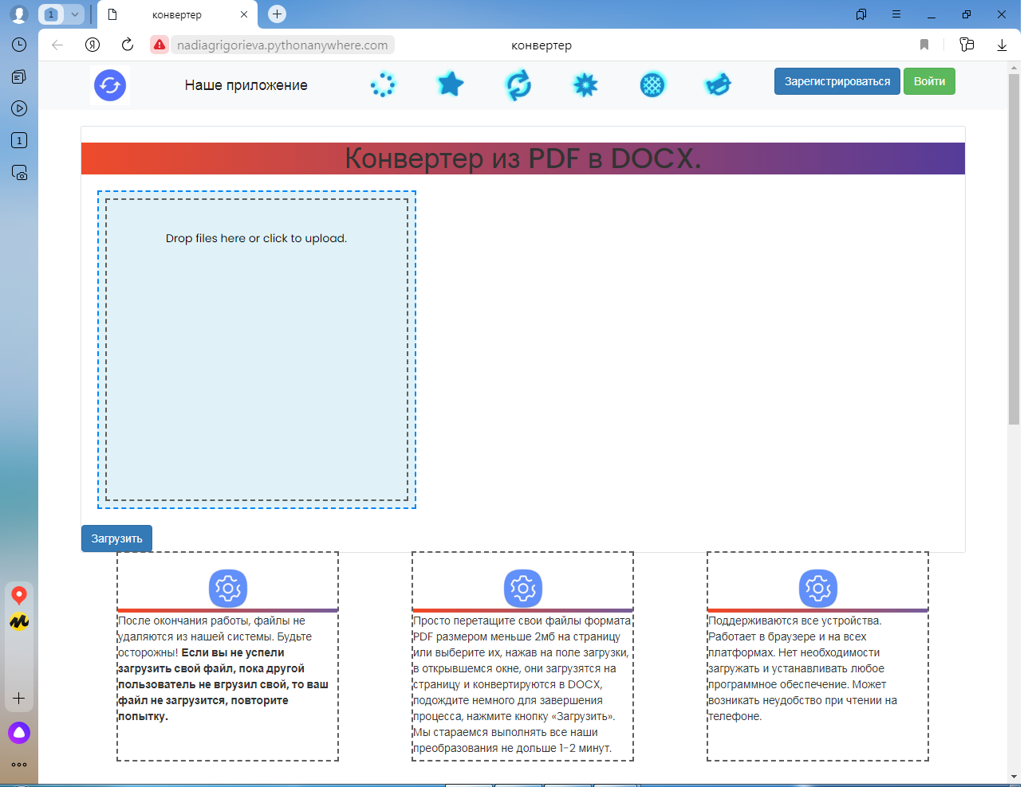
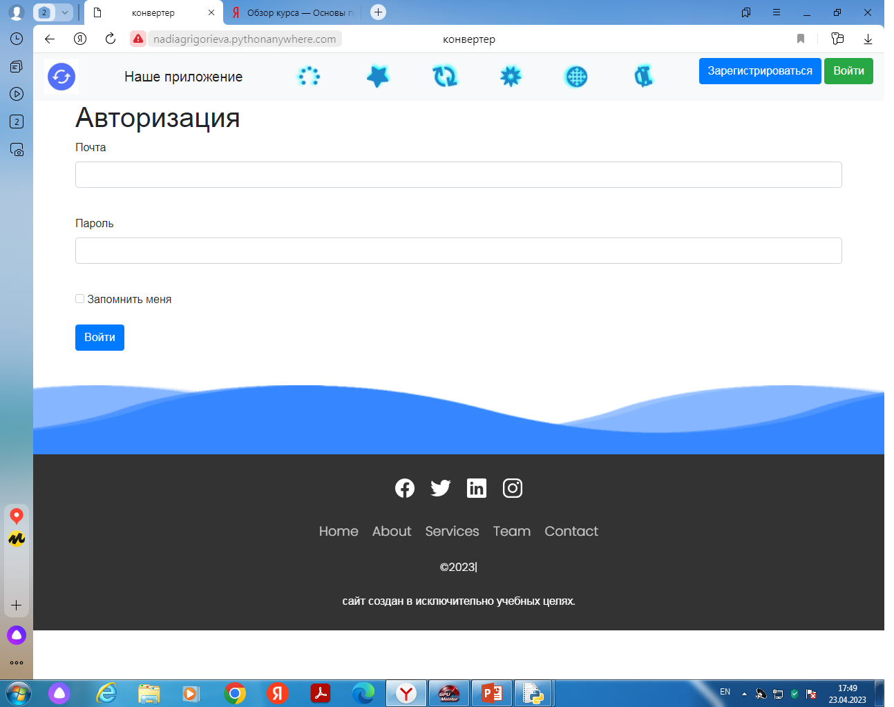

Slide 3
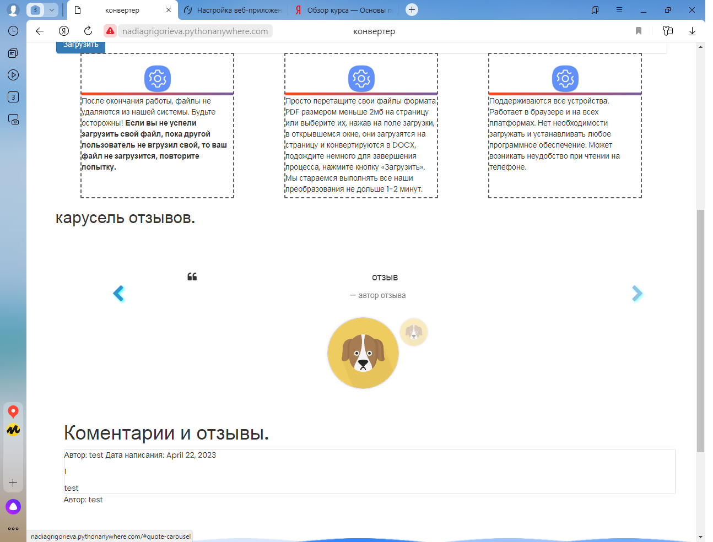
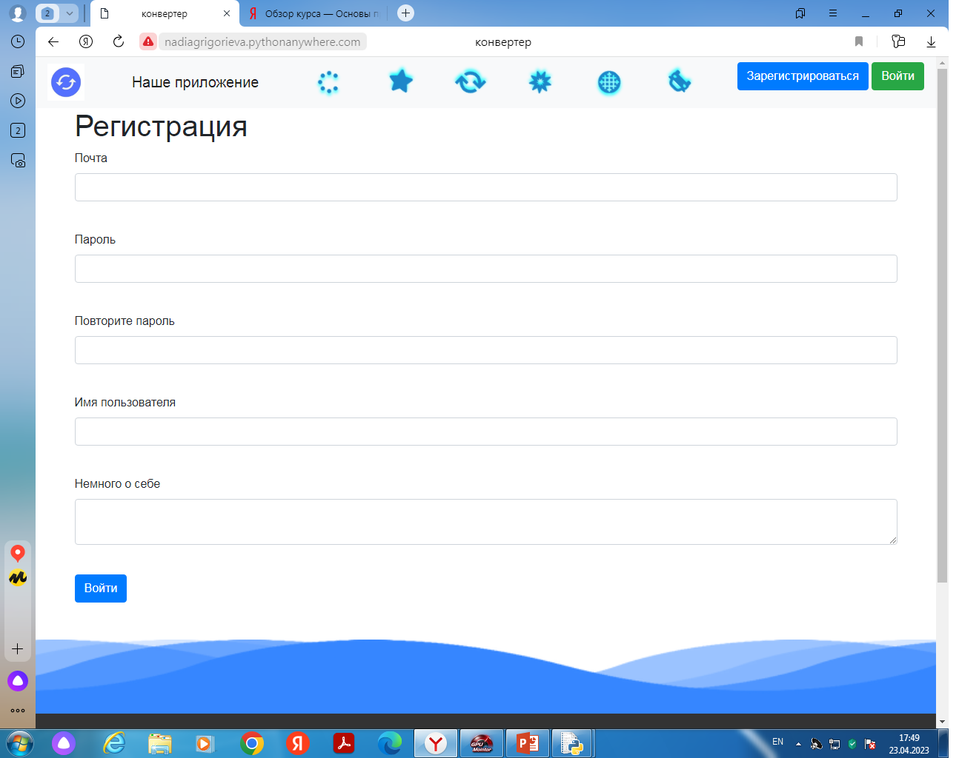

Slide 4
Спасибо за внимание!

